Slide 1
«Ασπίδα του Αχιλλέα» , ΟΜΗΡΟΥ ΙΛΙΑΔΑ

Slide 2
Μάνος Χατζιδάκις - Για την Ελένη

Slide 3
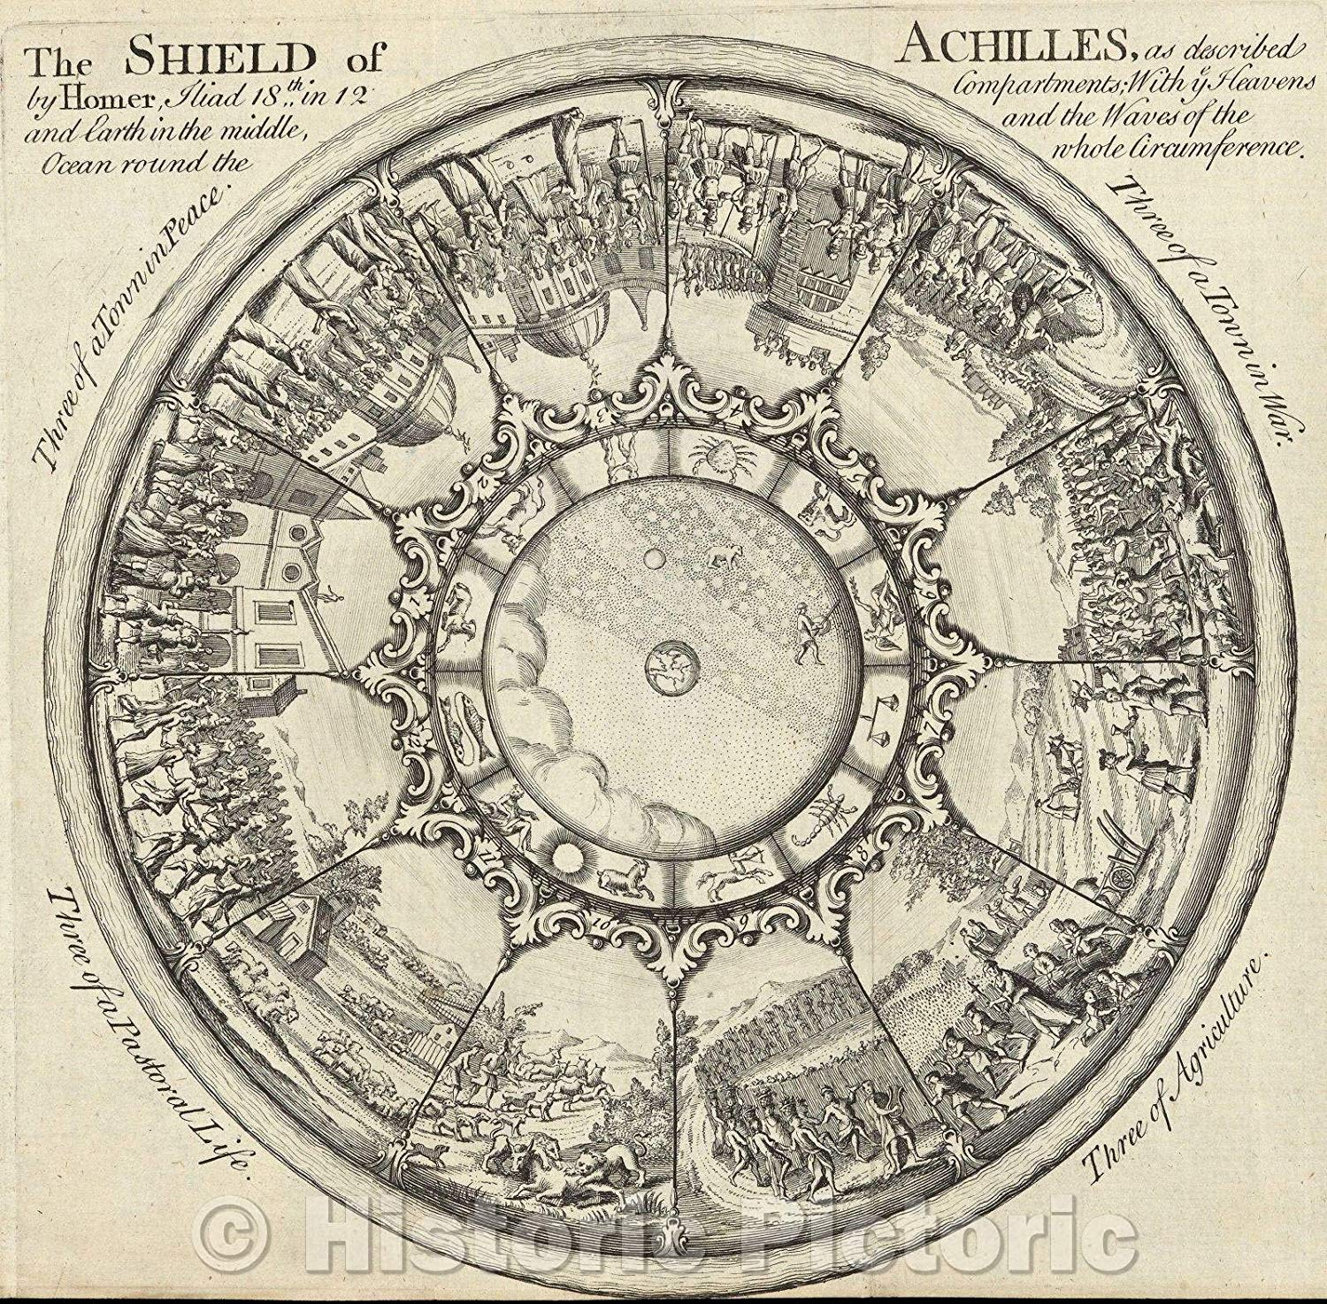

Slide 4
Λεξικό Λογοτεχνικών Όρων
http://ebooks.edu.gr/modules/ebook/show.php/DSGL-A111/683/4523,20479/
Έκφραση
Ο όρος έκφραση προέρχεται από την αρχαία ελληνική γραμματεία («έκφρασις»). Συγκεκριμένα, κατά την αρχαιότητα, «εκφράσεις» ονομάζονταν οι περιγραφές (π.χ. ανθρώπων, τόπων, αντικειμένων, εποχών κτλ.). Μάλιστα, οι σοφιστές τις χρησιμοποιούσαν και ως ασκήσεις, προκειμένου να ελέγξουν τις ρητορικές ικανότητες των μαθητών τους. Στόχος της έκφρασης ήταν να παρουσιάσει ολοζώντανο το οποιοδήποτε αντικείμενο στον αναγνώστη ή τον ακροατή.
Αρκετούς αιώνες αργότερα, και κυρίως κατά τα μεσαιωνικά χρόνια, ο όρος «έκφρασις» απέκτησε μια στενότερη σημασία και άρχισε να σημαίνει την περιγραφή ενός έργου τέχνης. Μέχρι και σήμερα, πολλοί θεωρούν ότι αυτή και μόνο είναι η πραγματική του σημασία.
Ανεξάρτητα, πάντως, αν θα δεχθούμε την ευρύτερη ή τη στενότερη σημασία του όρου, αυτό που έχει σημασία είναι ότι εκφράσεις συναντάμε σε πολλά παλαιότερα κείμενα, ξεκινώντας από τον Όμηρο: στην Ιλιάδα έχουμε τη λεπτομερειακή περιγραφή της ασπίδας του Αχιλλέα, την ώρα που την κατασκευάζει ο Ήφαιστος (Σ 483-608), ενώ στην Οδύσσεια έχουμε την περιγραφή του ειδυλλιακού φυσικού περιβάλλοντος της Ωγυγίας, του νησιού της Καλυψώς (ε 63-75), καθώς και του παλατιού του βασιλιά των Φαιάκων Αλκίνοου (η 84-132).
Στους αιώνες που ακολούθησαν, οι ομηρικές εκφράσεις αποτέλεσαν αντικείμενο έμπνευσης και μίμησης, τόσο από Έλληνες όσο και από Ρωμαίους συγγραφείς. Εξάλλου, εκφράσεις συναντάμε και στη βυζαντινή γραμματεία, καθώς και στις δυτικο-ευρωπαϊκές λογοτεχνίες του Μεσαίωνα. Μάλιστα, την εποχή αυτή, η έκφραση καλλιεργείται και ως αυτόνομο λογοτεχνικό είδος: γράφονται, δηλαδή, ολόκληρα έργα που είναι απλά εκφράσεις. Αλλά και στη νεότερη εποχή, εκφράσεις συναντάμε ακόμη και στους ρομαντικούς ποιητές.
Τέλος, εκφράσεις συναντάμε και σε κάποια έργα που χρονολογούνται από τις απαρχές της νεοελληνικής λογοτεχνίας. Για παράδειγμα, στα πέντε ιπποτικά μυθιστορήματα που σώζονται από την εποχή της Φραγκοκρατίας (13ος-17ος) υπάρχουν αρκετές εκφράσεις, τις οποίες συνήθως εξηγούμε ως λόγιες επιδράσεις που δέχθηκαν οι δημιουργοί τους από τη βυζαντινή γραμματεία.

Slide 5
https://safeyoutube.net/w/OL9G
https://safeyoutube.net/w/uP9G
https://www.youtube.com/watch?v=vPChyEpohOA&feature=emb_title
EΚΠΑΙΔΕΥΤΙΚΗ ΤΗΛΕΟΡΑΣΗ

Slide 6
Λάκκης Παππάς - Έκτορας και Ανδρομάχη

Slide 7
http://digitalschool.minedu.gov.gr/modules/document/file.php/DSGYM-B108/HTML/aspida/main.html
ΦΩΤΟΔΕΝΤΡΟ
Σύνδεσμοι
Περί ασπίδας http://www.ekivolos.gr/arxaia%20sparti.htm http://www.snhell.gr/kids/content.asp?id=181&cat_id=7
Περί μετάλλων http://www.e-paideia.net/Reviews/article.asp?lngReviewID=30012&lngChapterID=-1&lngItemID=32360 http://dim-sapon.rod.sch.gr/ekdos_cd-rom/epagelmata/ganotis/ganotis.htm http://el.wikipedia.org/wiki/%CE%9A%CF%81%CE%AC%CE%BC%CE%B1 http://users.att.sch.gr/ikomninou/Bronzi.htm#I http://sfr.ee.teiath.gr/historia/historia/selida518.htm http://www2.fhw.gr/chronos/01/gr/nl/economy/metal.html http://www.livepedia.gr: Όταν μπείτε στην ιστοσελίδα συμπληρώστε στο κουτάκι με την ένδειξη «Αναζήτηση»: Ελλάδα/Φυσιογραφία και πάλι επιλέξτε το λήμμα αυτό στην οθόνη που θα σας εμφανιστεί.
Έθιμα γάμου στην Ελλάδα http://gym-thinal.ker.sch.gr/new_page_9.htm http://www.kalithea.gr/EL/Culture/Wedding/Page6.aspx http://www.dimitsana.net/index.php?/gr/content/view/full/75 http://www.siatistanews.gr/ime2005/ime/ethima.html http://www.nafpaktia.gr/content/view/491/518/ http://gym-n-souliou.ser.sch.gr/darnakoxoria/baptisi.htm http://www.ypepth.gr/docs/lyk_voukolion_istoria.doc http://www.e-amigdalies.gr/ithi%20ethima.htm
Γάμος και τέχνη http://www.tch.gr/greek/Events/All%20Events/2004/Figaro/E20.htm http://www.theatroedu.gr/rep_069.htm http://www.myriobiblos.gr/afieromata/dimotiko/index.html http://www.theatroedu.gr/EandT_educ_plays_GR.htm http://arcadia.ceid.upatras.gr/arkadia/culture/music/dimotiko.htm
Περιγραφικό κείμενο http://www.komvos.edu.gr/glwssa/EIdi_geni/geni/geni1.htm

